Slide 1
Excel-kursus for administrative medarbejdere
Velkommen til dette Excel kursus På kurset skal vi udforske Excel's muligheder og lære, hvordan du kan bruge det til at udforske, håndtere og strukturerer data i et regneark
DF
af Dan Feld-Jakobsen (AOF)

Slide 2
Mød din underviser
Hvem er jeg?
Hvorfor dette kursus?
Mit navn er Dan Feld-Jakobsen og jeg har mere end 10 års erfaring i undervsining i Office programmerne. Jeg har egen IT virksomhed og er ansat hos AOF Sydjylland på fuld tid. Jeg glæder mig til at dele min viden og erfaring med Excel.
Dette kursus er skabt til at give jer et overblik over hvilke muligheder Excel kan tilbyde, i forhold til håndtering af jeres data. Indholdet af kurset giver jeg er bredt indsigt i de muligheder Excel kan tilbyde – derfra kan i så plukke det I kan bruge.
Hvem er I?

Slide 3
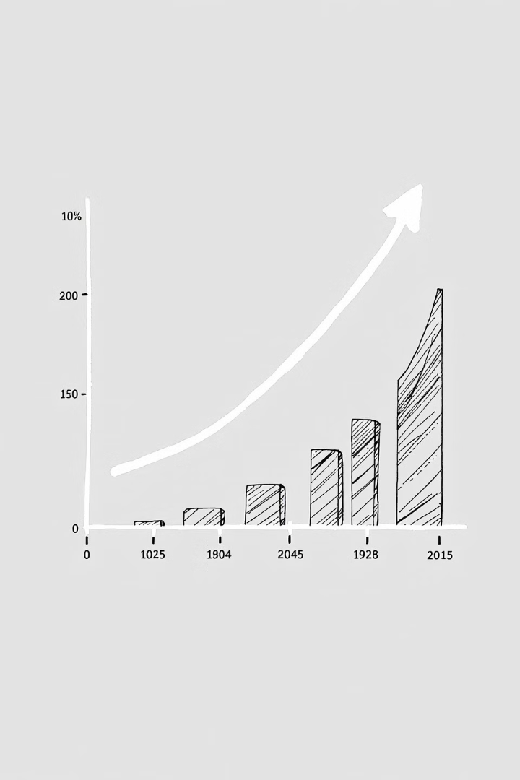
Et kursus fyldt med værktøjer
Avancerede funktioner
Datavisualisering
Vi dykker ned i funktioner som HVIS, SUM.HVIS, TÆL og OPSLAG. Du lærer at bruge dem effektivt til at automatisere dine opgaver og få mere tid til det, der virkelig betyder noget.
Lær at oprette diagrammer og grafer, der fortæller en historie om dine data. Vi dækker betinget formatering, så du kan præsenterer dine data på en visuelt tiltalende måde.
Datahåndtering
Automatisering
Sorter, filtrer og analyser dine data med lethed. Vi gennemgår pivottabeller, som er en kraftfuld måde at udtrække indsigt fra dine data.
Vi ser på makroer, som automatiserer gentagne opgaver og sparer dig tid. Du kan bruge dem til alt fra formatering til at udføre komplekse beregninger.

Slide 4
En interaktiv læringsproces
Teori og praksis
Live-eksempler
Hands-on øvelser
Vi kombinerer teori med praktiske øvelser, så du kan lære ved at gøre og anvende de nye færdigheder direkte i dit arbejde.
Jeg viser dig, hvordan du bruger Excel i praksis ved at demonstrere løsninger til konkrete cases, som du kan relatere til dine egne opgaver.
Du får mulighed for at prøve kræfter med Excel selv. Arbejd individuelt eller i grupper med opgaver, der er relevante for salgsdata. Der er tid til spørgsmål og vejledning undervejs.

Slide 5
Afslutning og evaluering
1
Ved slutningen af kurset vil vi samles og besvare spørgsmål, du måtte have. Vi vil også evaluere kurset og se, hvordan jeg kan forbedre det i fremtiden.
2
Efter kurset er du velkommen til at kontakte mig med spørgsmål eller sparring. Vi står altid klar til at hjælpe dig videre med dine Excel-færdigheder. Platformen kan du også tilgå efter kurset, så husk at bogmærke den ☺

Slide 6
Screening og trinplacering
Screeningen er obligatorisk og skal derfor udfyldes i forhold til at kunne deltage på FVU Digital kurserne. Gå til: https://www.aof-digital.dk/landingpage_academy.html Klik på SCREENING og indtast Screeningskoden: SCREENING2025
Samtale- og trinplaceringsguiden skal benyttes til at afklare hvilket trin du deltager på kurset på.

Slide 7
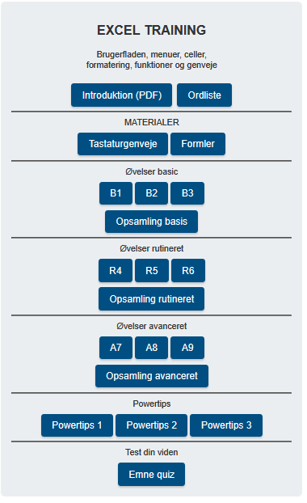
Praktiske oplysninger
Materialer
Kursusmateriale bliver udleveret digitalt og i print. Platformen finder du på: https://www.aof-digital.dk/landingpage_academy.html Klik på Excel og indtast kursuskoden: EXCEL2025
Tid og sted
Kurset afholdes på adressen de næste 3 onsdage 08:00 – 15:00

Slide 8
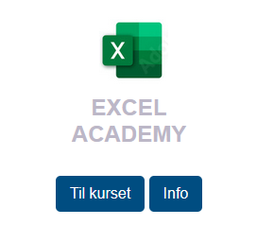
DF
Lad os så komme i gang

